Slide 1
§7.5 总体分布拟合检验
7.5.1 总体分布只取有限个值的情况
设总体X 可以分成k 类，记为 ，现对该总体作了n 次观测，k 个类出现的频数分别为:
n₁,…,n_{k}, 且
检验如下假设:
且
其中诸

Slide 2
一、诸 p_{i} 均已知
如果H₀ 成立，则对每一类A_{i}，其频率n_{i} /n与概率p_{i} 应较接近。即观测频数n_{i} 与理论频数np_{i} 应相差不大。据此，英国统计学家K.Pearson提出如下检验统计量:
(7.4.2)
并证明在H₀ 成立时对充分大的n, (7.4.2) 给出的检验统计量近似服从自由度为k-1的 分布。
拒绝域为:

Slide 3
例7.5.1 为募集社会福利基金，某地方政府发
行福利彩票，中彩者用摇大转盘的方法确定
最后中奖金额。大转盘均分为20份，其中金
额为5万、10万、20万、30万、50万、100万
的分别占2份、4份、6份、4份、2份、2份。
假定大转盘是均匀的，则每一点朝下是等可
能的，于是摇出各个奖项的概率如下：

Slide 4
额度
5万
10万
20万
30万
50万
100万
概率
0.1
0.2
0.3
0.2
0.1
0.1
现20人参加摇奖，摇得5万、10万、20万、30
万、50万和100万的人数分别为2、6、6、3、3、
0，由于没有一个人摇到100万，于是有人怀疑大
转盘是不均匀的，那么该怀疑是否成立呢？这就
需要对转盘的均匀性作检验。

Slide 5
解：这是一个典型的分布拟合优度检验，总体
共有6类，其发生概率分别为0.1、0.2、0.3、
0.2、0.1和0.1，这里k=6，检验拒绝域为:
若取α =0.05，则查附表3知
由本例数据可以算出
=

Slide 6
由于 未落入拒绝域，故接受原假设，
没有理由认为转盘不均匀。
在分布拟合检验中使用p 值也是方便的。
本例中，以T 记服从 (5)的随机变量，则使用统计软件可以算出
这个p 值就反映了数据与假设的分布拟合程度的高低，p 值越大，拟合越好。

Slide 7
二、诸 p_{i} 不完全已知
若诸 由r (r<k)个未知参数 确定，即
首先给出 的极大似然估计
然后给出诸 的极大似然估计
Fisher证明了
在H₀成立时近似服从自由度
为k-r-1的 分布，于是检验拒绝域为

Slide 8
例7.5.2 卢瑟福在2608个等时间间隔内观测一
枚放射性物质放射的粒子数X，表7.4.1是观测
结果的汇总，其中n_{i}表示2608次观测中放射粒
子数为i的次数。
i 0 1 2 3 4 5 6 7 8 9 10 11
n_{i} 57 203 383 525 532 408 273 139 45 27 10 6
试利用该组数据检验该放射物质在单位时间内放射出的粒子数是否服从泊松分布。

Slide 9
解：本例中，要检验总体是否服从泊松分布。
观测到 0, 1, …, 11 共 12 个不同取值，这相当于把总体分成12类。这里有一个未知参数λ ，采用极大似然估计，
λ
=
将 代入可以估计出诸 。
于是可计算出

Slide 10
列表如下。
i
0
1
2
3
4
5
6
7
8
9
10
11
57
203
383
525
532
408
273
139
45
27
10
6
0.0209
0.0807
0.1562
0.2015
0.1950
0.1509
0.0973
0.0538
0.0260
0.0112
0.0043
0.0022
54.5
210.5
407.4
525.5
508.6
393.5
253.8
140.3
67.8
29.2
11.2
5.7
0.1147
0.2672
1.4614
0.0005
1.0766
0.5343
1.4525
0.0120
7.6673
0.1658
0.1258
0.0158
合计
2608
1.0000
2068
=12.8967

Slide 11
若取α =0.05，则
本例中 =12.8967<18.307，故接受原假设。使用统计软件可以计算出此处检验的p 值是0.2295。

Slide 12
7.5.2 列联表的独立性检验
列联表是将观测数据按两个或更多属性
(定性变量) 分类时所列出的频数表。例
如，对随机抽取的1000人按性别（男或
女）及色觉(正常或色盲) 两个属性分类,
得到如下二维列联表，又称2×2表或四
格表。

Slide 13
性别
视觉
正常
色盲
男
535
65
女
382
18

Slide 14
一般,若总体中的个体可按两个属性A与B分类，A 有r 个类 ，B 有c个类
从总体中抽取大小为n的样本，设其中有 个个体既属于 类又属于 类， 称为频数，将r×c个 排列为一个r行c列的二维列联表，简称r×c表(表7.5.3)。

Slide 15
表7.5.3 r×c列联表

Slide 16
列联表分析的基本问题是: 考察各属性之间有无关联，即判别两属性是否独立。如在前例中，问题是：一个人是否色盲与其性别是否有关？在r×c表中，若以 和 分别表示总体中的个体仅属于 ，仅属于 和同时属于 与 的概率,可得一个二维离散分布表（表7.5.4），则“A、B两属性独立”的假设可以表述为

Slide 17
表7.5.4 二维离散分布表

Slide 18
这就变为上一小节中诸 不完全已知时的分布拟合检验。这里诸 共有rc个参数，在原假设H₀成立时，这rc个参数 由r+c个参数 和 决定。在这r+c后个参数中存在两个约束条件：
所以，此时 实际上由r+c-2个独立参数所确定。据此，检验统计量为

Slide 19
在H₀成立时，上式服从自由度为rc-(r+c-2)-1的
分布。
其中诸 是在H₀成立下得到的 的极大似然估计，其表达式为
对给定的显著性水平α ，检验的拒绝域为:

Slide 20
例7.5.3 为研究儿童智力发展与营养的关系，某
研究机构调查了1436名儿童，得到如表7.4.5的
数据，试在显著性水平0.05下判断智力发展与
营养有无关系。
表7.5.5 儿童智力与营养的调查数据
智 商
合计
<80
80∼90
90∼99
≥100
营养良好
367
342
266
329
1304
营养不良
56
40
20
16
132
合计
423
382
286
345
1436

Slide 21
解：用A表示营养状况，它有两个水平： 表示
营养良好， 表示营养不良；B表示儿童智商,
它有四个水平， 分别表示表中四种
情况。沿用前面的记号，首先建立假设
H₀：营养状况与智商无关联，即A与B独立的。
统计表示如下：
在原假设H₀成立下，我们可以计算诸参数的极大似然估计值:

Slide 22
进而可给出诸 ，如
其它结果见表7.4.6

Slide 23
表7.5.6 诸 的计算结果
<80
80∼90
90∼99
≥100
营养良好
384.1677
346.8724
259.7631
313.3588
0.9081
营养不良
38.8779
35.1036
26.2881
31.7120
0.0919
0.2946
0.2660
0.1992
0.2403
由表7.5.5和表7.5.6可以计算检验统计量的值

Slide 24
此处r=2，c=4，(r-1)(c-1)=3,若取α =0.05 ，查表有 ，由于19.2785>7.815，故拒绝原假设，认为营养状况对智商有影响。
本例中检验的p 值为0.0002。

Slide 25
7.5.3 正态性检验
正态分布是最常用的分布，用来判断总体分布
是否为正态分布的检验方法称为正态性检验，
它在实际问题中大量使用。
一、 正态概率纸
正态概率纸可用来作正态性检验，方法如下：
利用样本数据在概率纸上描点，用目测方法看
这些点是否在一条直线附近，若是的话，可以
认为该数据来自正态总体，若明显不在一条直
线附近，则认为该数据来自非正态总体。

Slide 26
例7.5.4 随机选取10个零件，测得其直径与标
准尺寸的偏差如下：（单位：丝）
9.4 8.8 9.6 10.2 10.1 7.2 11.1 8.2 8.6 9.6
在正态概率纸上作图步骤如下：
(1) 首先将数据排序：
7.2 8.2 8.6 8.8 9.4 9.6 9.8 10.1 10.2 11.1;
(2) 对每一个i，计算修正频率
(i-0.375)/(n+0.25), i=1,2,…,n,

Slide 27
(3) 将点
逐一点在正态概率纸上,
(4) 观察上述n个点的分布:
若诸点在一条直线附近,则认为该批数
据来自正态总体；
若诸点明显不在一条直线附近，则认为
该批数据的总体不是正态分布。

Slide 28
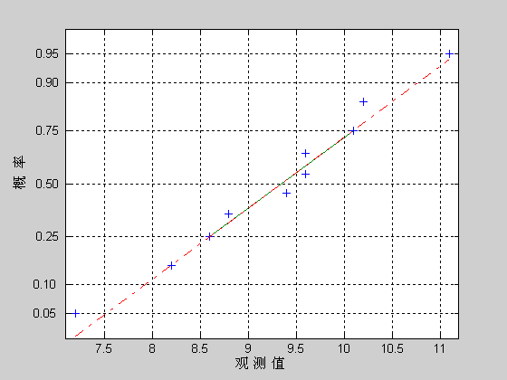
从图7.5.2可以看到，10个点基本在一条直线附近，故可认为直径与标准尺寸的偏差服从正态分布。

Slide 29
如果从正态概率纸上确认总体是非正态分布时，可对原始数据进行变换后再在正态概率纸上描点，若变换后的点在正态概率纸上近似在一条直线附近，则可以认为变换后的数据来自正态分布，这样的变换称为正态性变换。常用的正态性变换有如下三个：对数变换 、倒数变换 和根号变换
。

Slide 30
例7.5.5 随机抽取某种电子元件10个,测得其寿
命数据如下:
110.47, 99.16, 97.04, 77.60, 4269.82,
539.35, 179.49, 782.93, 561.10, 286.80.
图7.4.3 给出这10个点在正态概率纸上的图形，这10个点明显不在一条直线附近，所以可以认为该电子元件的寿命的分布不是正态分布。

Slide 31
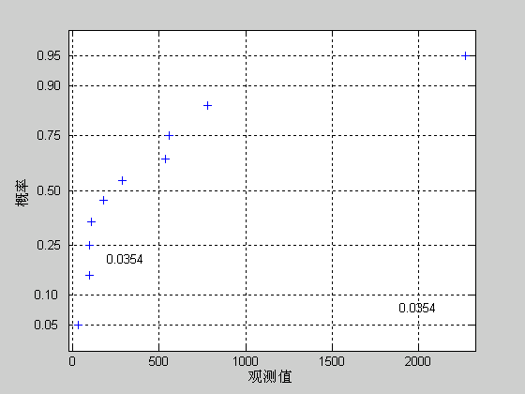
图7.5.3 例7.5.5 的正态概率纸

Slide 32
对该10个寿命数据作对数变换,结果见表7.4.8
表7.5.8 对数变换后的数据
i
i
1
32.62
3.4849
0.061
6
286.80
5.6588
0.549
2
97.04
4.5752
0.159
7
539.35
6.2904
0.646
3
99.16
4.5967
0.256
8
561.10
6.3299
0.743
4
110.47
4.7048
0.354
9
782.93
6.6630
0.841
5
179.49
5.1901
0.451
10
2269.82
7.7275
0.939

Slide 33
利用表7.5.8 中最后两列上的数据在正态
概率纸上描点，结果见图7.5.4，从图上
可以看到10个点近似在一条直线附近，
说明对数变换后的数据可以看成来自正
态分布。这也意味着，原始数据服从对
数正态分布

Slide 34
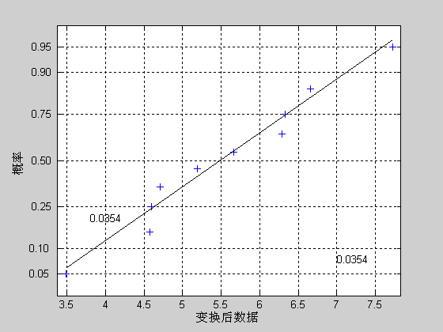
图7.5.4 变换后数据的正态概率纸

Slide 36
二、夏皮洛－威尔克(Shapiro-Wilk)检验
夏皮洛－威尔克检验也简称W 检验。这个检验当8≤n≤50时可以利用。过小样本(n<8)对偏离正态分布的检验不太有效。
W 检验是建立在次序统计量的基础上。
检验统计量为:
(7.5.5)
其中系数a_{i} 可查附表6。

Slide 37
拒绝域为: {W≤W_{α}}。
其中α 分位数 可查附表7.
系数 还具有如下几条性质：

Slide 38
据此可将(7.5.5)简化为

Slide 39
例7.5.6 某气象站收集了44个独立的年降雨量数
据，资料如下（已排序）：
520
556
561
616
635
669
686
692
704
707
711
713
714
719
727
735
740
744
745
750
776
777
786
786
791
794
821
822
826
834
837
851
862
873
879
889
900
904
922
926
952
963
1056
1074
我们要根据这批数据作正态性检验。

Slide 40
首先由这批数据可算得:
我们将计算W 的过程列于表7.4.9中。
为便于计算，值 ， 和
安排在同一行。

Slide 41
表7.5.9 某一气象站收集的年降雨量
k
1
520
1074
554
0.3872
2
556
1056
500
0.2667
3
561
963
402
0.2323
4
616
952
336
0.2072
5
635
926
291
0.1868
6
669
922
253
0.1695
7
686
904
218
0.1542

Slide 42
k
8
692
900
208
0.1405
9
704
889
185
0.1278
10
707
879
172
0.1160
11
711
873
162
0.1049
12
713
862
149
0.0943
13
714
851
137
0.0842
14
719
837
118
0.0745
15
727
834
107
0.0651

Slide 43
k
16
735
826
91
0.0560
17
740
822
82
0.0471
18
744
821
77
0.0383
19
745
794
49
0.0296
20
750
791
41
0.0211
21
776
786
10
0.0126
22
777
786
9
0.0042

Slide 44
从表7.5.9可以计算出W 的值：
若取α =0.05，查附表7，在n=44时给出:
由于计算得到的W 值大于该值，所以在显著性水平α =0.05上不拒绝零假设，即可以认为该批数据服从正态分布。

